Slide 1
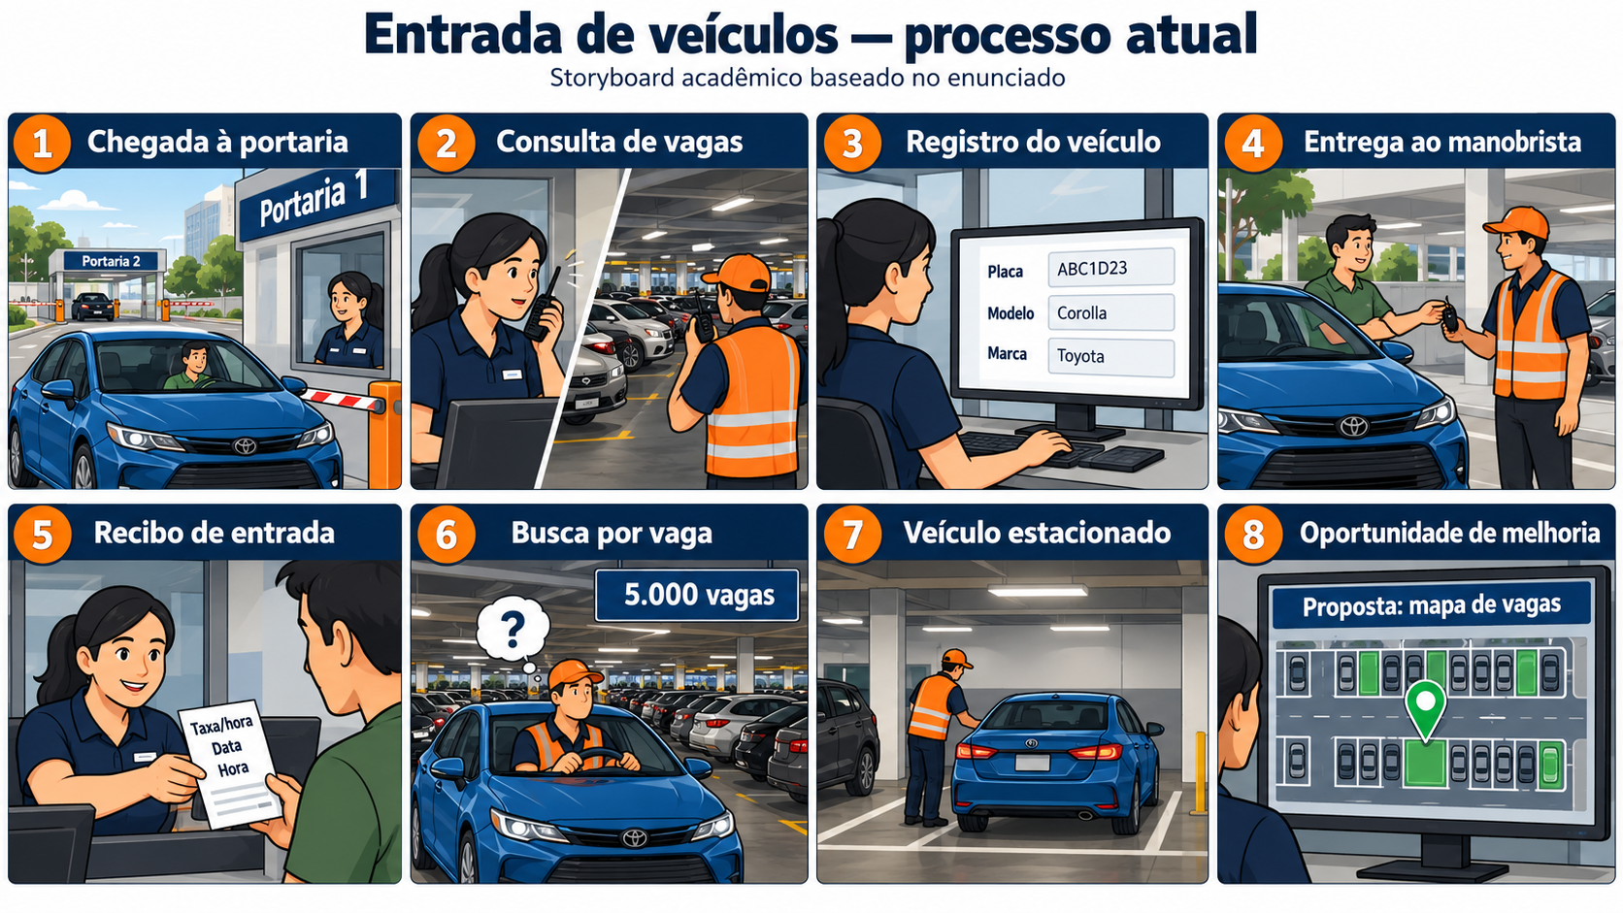
Notes:
Fonte: Aula09_Requisitos_Pincel_Pprotótipo_Final.pptx, slide 13, e Aula06_Requisitos_Questionário_Observação - Bizage.pptx, slide 27. Ilustração acadêmica gerada por IA, baseada no enunciado, sem representação de uma visita real. Cenas 1 a 7: processo atual com manobrista. Cena 8: proposta futura de mapa de vagas. Todos os dados de tela são fictícios. A indisponibilidade de vagas deve ser tratada como exceção a validar.

